Slide 1
Постановка задачи
Необходимо разработать геоинформационную систему «Вузы Воронежа» для ОС Android.
Геоинформационная система – специализированная информационная система, предназначенная для работы на интегрированной основе с непространственными и различными по содержанию семантическими данными.
Назначением разрабатываемой в рамках выпускной квалификационной работы информационной системы является определение местоположения мобильного устройства пользователя, на котором установлена ИС, построение маршрутов по заданным критериям, предоставление справочной информации о высших учебных заведениях г. Воронежа.
Целью геоинформационной системы является повышение эффективности поиска информации о высших учебных заведениях Воронежа на портативных устройствах на базе ОС Android.
В ходе работы над проектом необходимо выполнить следующие задачи:
провести обзор методов и программных средств решения поставленной задачи;
разработать структуру функциональных модулей ГИС и алгоритм работы системы;
разработать структуру базы данных, содержащую информацию о высших учебных заведениях г. Воронежа;
организовать ведение базы данных ГИС на персональном компьютере;
спроектировать пользовательский интерфейс ГИС;
организовать программное подключение к Maps Android API;
реализовать функции определения местоположения пользователя и прокладки маршрутов на карте;
реализовать формирование запроса к БД и получение результатов поиска пользователем;
организовать загрузку страницы сайта выбранного вуза на мобильном устройстве пользователя.

Slide 2
Структура функциональных модулей ГИС

Slide 3
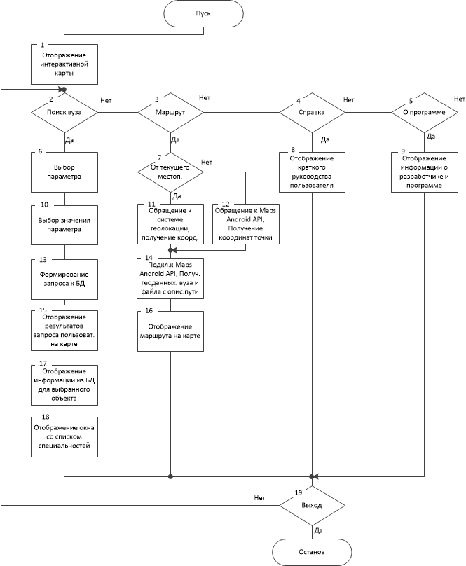
Алгоритм работы ГИС

Slide 4
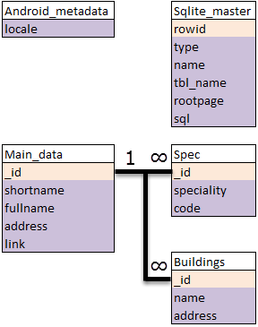
Структура БД ГИС

Slide 5
Средства, использованные для разработки ГИС
Среда разработки: Android Studio
Язык программирования: Java
Интерфейс программирования приложений: Maps Android API
СУБД: SQLite

Slide 6
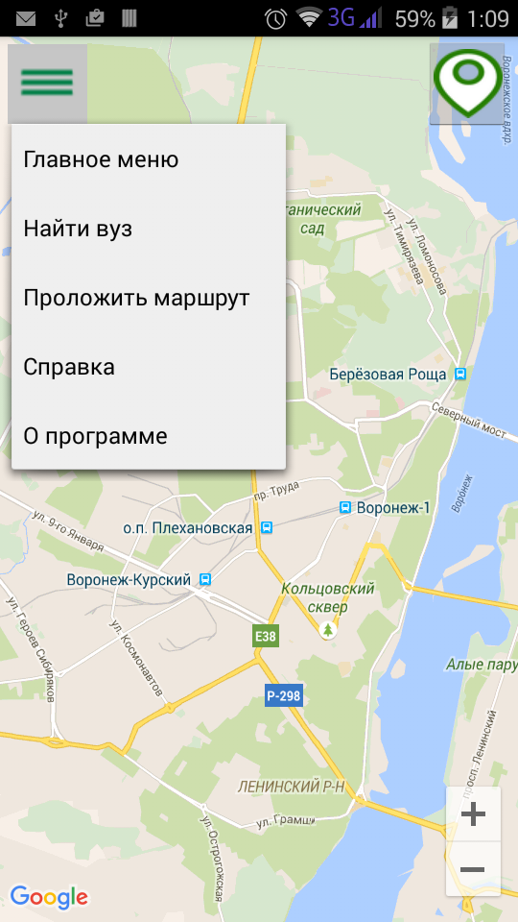
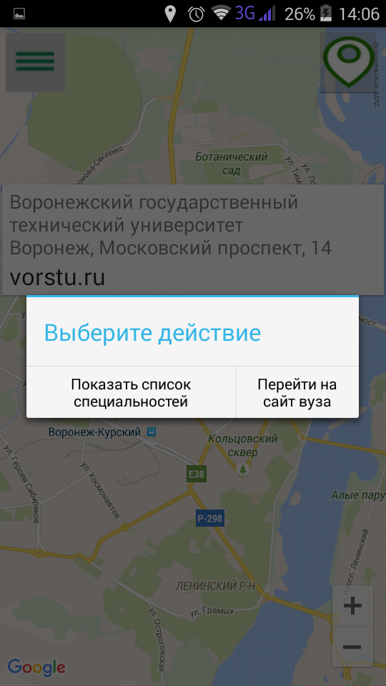
Экранные формы ГИС

Slide 7
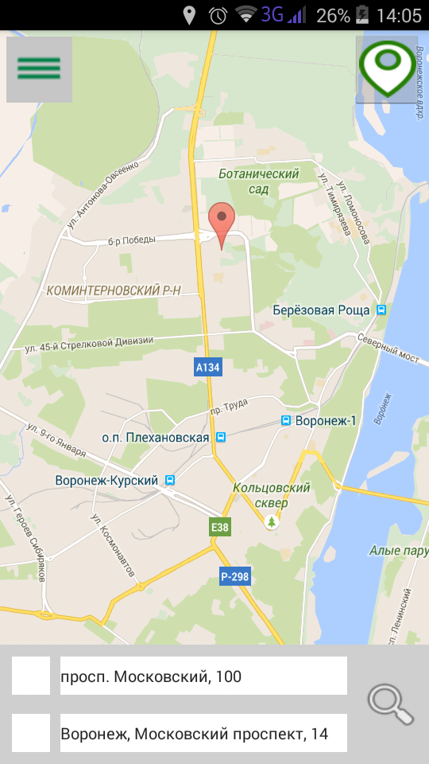
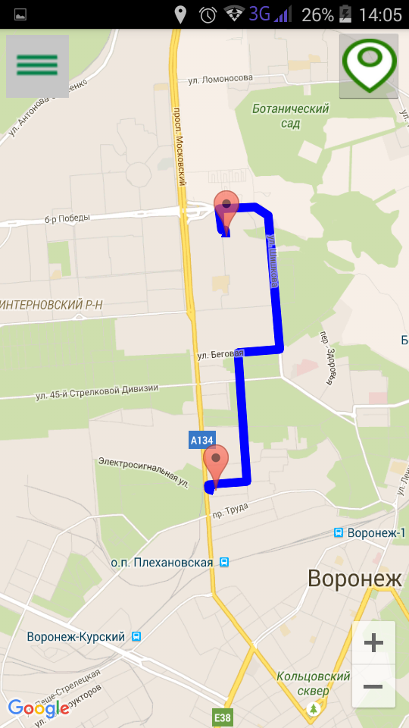
Экранные формы ГИС

